Slide 1

Název školy: Základní škola Městec Králové
Autor: Mgr. Petr Novák
Název: VY_32_INOVACE_01_F9
Číslo projektu: CZ.1.07/1.4.00/21.2313
Téma: DVD mechanika
Anotace: Prezentace na téma DVD mechaniky
Datum: 29. 8. 2012
Keywords: DVD, mechanika

Slide 2
DVD mechanika

Slide 3

DVD
digitální optický datový nosič (Digital Versatile Disc)
může obsahovat data či filmy ve vysoké obrazové a zvukové kvalitě
Logo DVD
(ochranná známka)

Slide 4
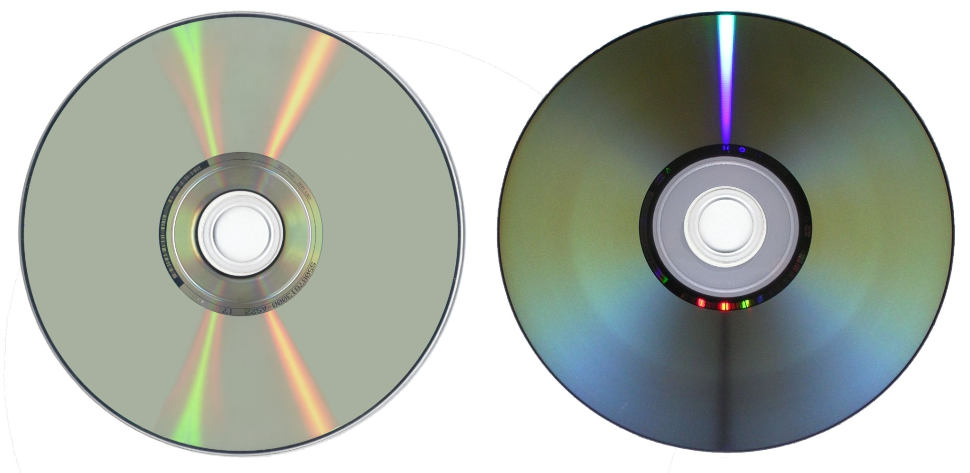
DVD
kapacita DVD nosiče je standardně 4,7 GB
originální DVD (např. filmové) mohou tuto kapacitu výrazně překročit

Slide 5
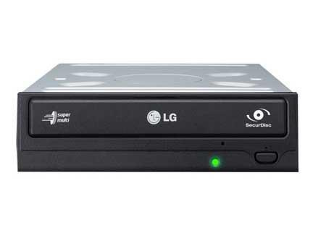
DVD mechanika
Ke četní a zápisu na DVD disk musí být v PC DVD mechanika (vypalovačka)

Slide 6
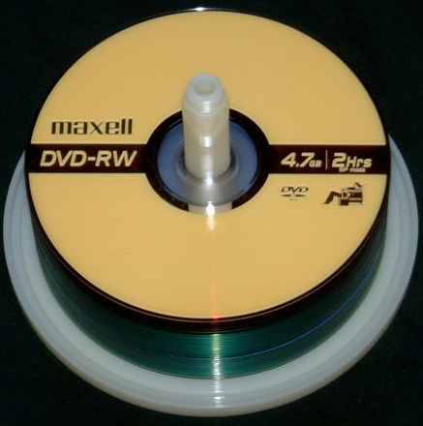
DVD-RW Přepisovatelný disk
disk s označením DVD-RW lze opětovně přepisovat

Slide 7
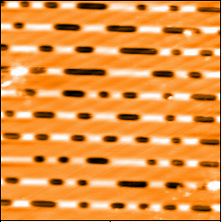
Princip zápisu na DVD
mechanikou je na disk vypálena stopa – viditelná pouze pod mikroskopem

Slide 8
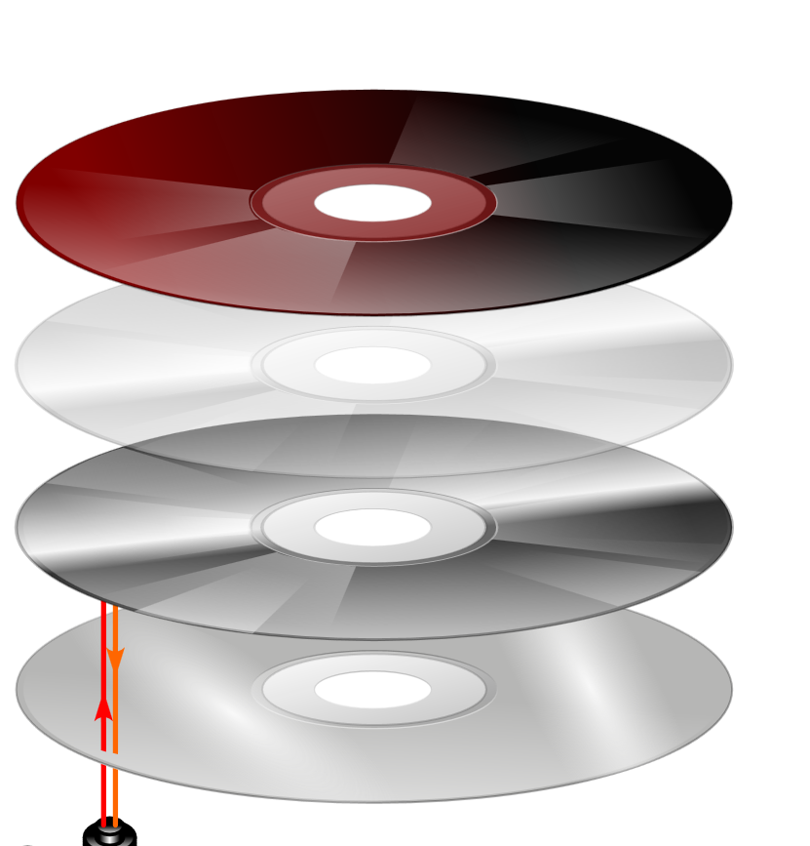
DVD disk
Samotný disk je vyroben z více vrstev
Nad záznamovou vrstvou je ještě vrstva ochranná

Slide 9
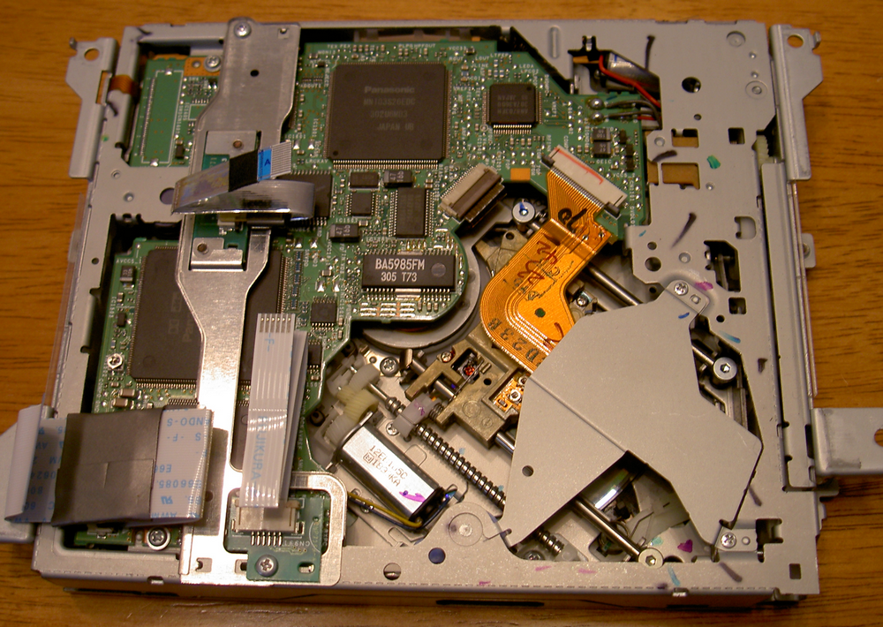
DVD mechanika
Mechanika DVD vyjmutá z PC bez spodního krytu

Slide 10
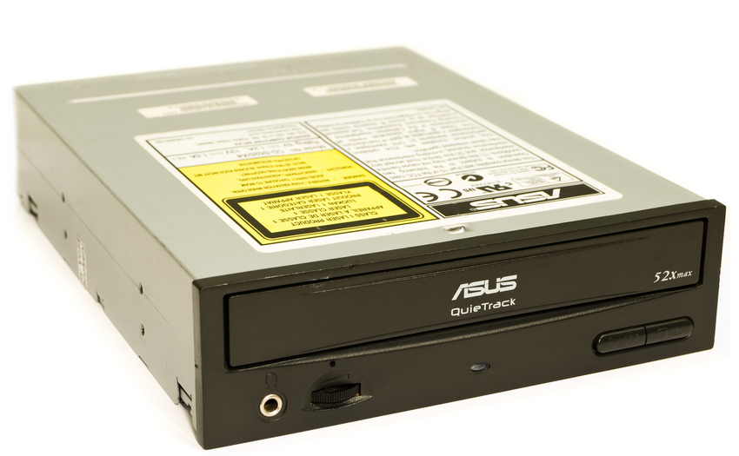
Označení DVD mechaniky v PC
DVD mechanika je v PC standardně označena písmenem abecedy, následujícím po označení pevného disku
Příklad:
Disketa A
HDD C
DVD D

Slide 11
Procvič si:
Co lze uložit na DVD? Pomoc
Co znamená DVD-RW? Pomoc
Jak je označena DVD mechanika v PC? Pomoc
Na co DVD využíváš ty?
?

Slide 12
Použité zdroje:
[cit. 2012-08-29] dostupné na: http://upload.wikimedia.org/wikipedia/commons/7/78/DVD_video_logo.png
[cit. 2012-08-29] dostupné na: http://upload.wikimedia.org/wikipedia/commons/b/b5/DVD_two_kinds.jpg
[cit. 2012-08-29] dostupné na: http://farm8.staticflickr.com/7139/7577833390_0cefe200de.jpg
[cit. 2012-08-29] dostupné na: http://upload.wikimedia.org/wikipedia/commons/8/82/DVD-RW_crop.JPG
[cit. 2012-08-29] dostupné na: http://upload.wikimedia.org/wikipedia/commons/2/2c/Compact_disk_data_layer_2d_3d.PNG
[cit. 2012-08-29] dostupné na: http://upload.wikimedia.org/wikipedia/commons/c/c1/CD_layers.svg
[cit. 2012-08-29] dostupné na: http://farm2.staticflickr.com/1007/813802261_9b7ff8d5e3_o.jpg
[cit. 2012-08-29] dostupné na: http://upload.wikimedia.org/wikipedia/commons/2/24/Asus_CD-ROM_drive.jpg
Použit výhradně obrazový materiál Creative Commons, který lze opětovně použít s úpravami a to i komerčně.

